Slide 1
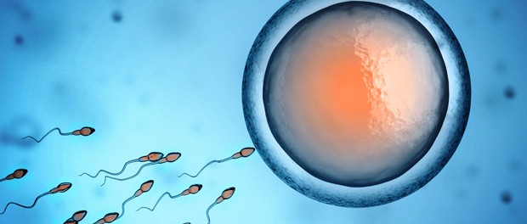
Αντισύλληψη
Γενική ορολογία αντισύλληψης: είναι η μέθοδος που χρησιμοποιείται για την αποφυγή ανεπιθύμητης εγκυμοσύνης και μετάδοσης σεξουαλικώς μεταδιδόμενων νοσημάτων, στην περίπτωση που έχει ελεύθερη σεξουαλική επαφή το ζευγάρι.

Slide 2
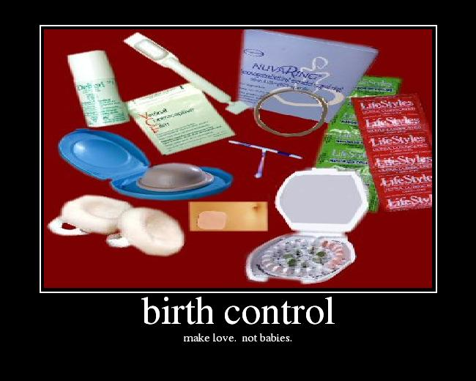
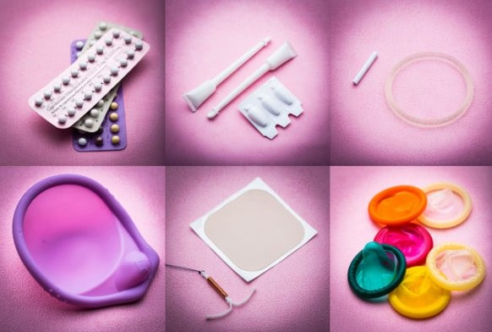
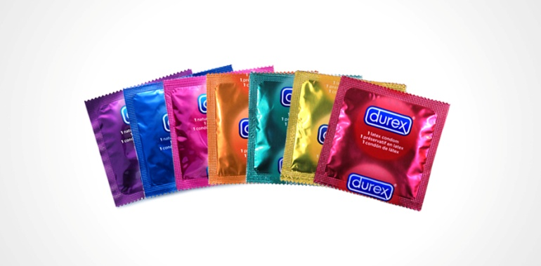
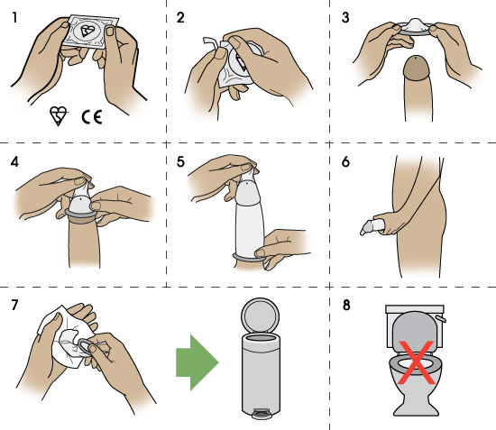
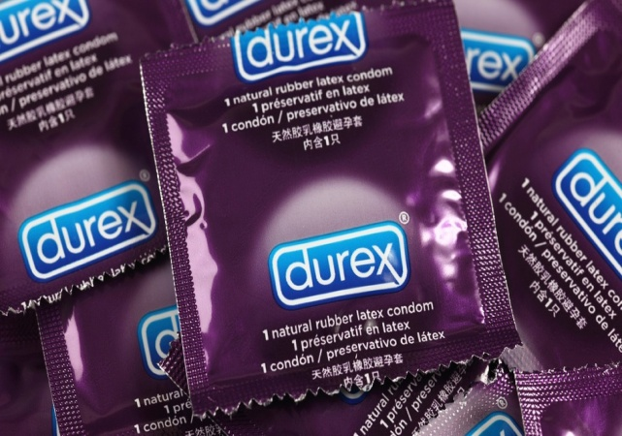
Υπάρχουν πολλοί μέθοδοι αντισύλληψης και για τα δύο φύλα.
Γνωστές μέθοδοι αντισύλληψης:
η χρήση του προφυλακτικού
η στείρωση με βαζεκτομή
η απολίνωση των σαλπίγγων
τα ενδομήτρια σπειράματα
τα αντισυλληπτικά χάπια,
η μέθοδος του διαφράγματος
η προγραμματισμένη και
η διακεκομμένη συνουσία
η θερμομέτρηση και τα
χημικά σπερματοκτόνα

Slide 3
ΙΑΤΡΙΚΕΣ ΜΕΘΟΔΟΙ ΑΝΤΙΣΥΛΛΗΨΗΣ
Για τη γυναίκα | Ποσοστό επιτυχίας (%) Συνήθης χρήση | Ποσοστό επιτυχίας (%) Τέλεια χρήση
1) Depo Provera (προγεστερόνη) | 94%-97% | 99,8%
Συνδυασμένο χάπι | 92% | 99,7%
3) Ορμονικά αντισυλληπτικά | 94% | 99%
4) Αντισυλληπτικά εμφυτεύματα | 99,95% | 99,95%
5)Ενδομήτριο σπείραμα χαλκού | 99,2% | 99,4%

Slide 4
Για τη γυναίκα | Ποσοστό επιτυχίας (%) Συνήθης χρήση | Ποσοστό επιτυχίας (%) Τέλεια χρήση | Για τον άντρα | Ποσοστό επιτυχίας (%)
6)Ορμονικό ενδομήτριο σπείραμα | 99,8% | 99,8% | 1)Στείρωση βαζεκτομή | 99,85%-99,9%
7)Στείρωση Απολίνωση των σαλπίγγων | 99,5% | 99,5% | Ορμονική αντισύλληψη | 5%-30%
 |  |  | Μη-ορμονική αντισύλληψη | Πειραματικό στάδιο

Slide 5
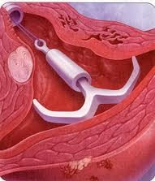
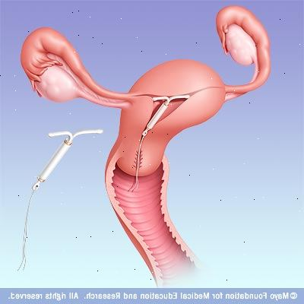
Σπιράλ (IUD)
Το σπιράλ ή ενδομήτριο σπείρωμα είναι ένα σπειροειδές αντικείμενο κατασκευασμένο από πλαστικό και χαλκό.
Αποτελεσματικότητα (97-98%)
Μόνιμη λύση και διάστημα αντισυλληπτικής προστασίας (2 έως 5 χρόνια), με μόνη υποχρέωση από μέρους της γυναίκας να ανιχνεύει κάθε μήνα ότι η συσκευή είναι στη θέση της.
Εύκολη τοποθέτηση
Κατάλληλο για γυναίκες που έχουν γεννήσει και άνω των 35 ετών

Slide 6
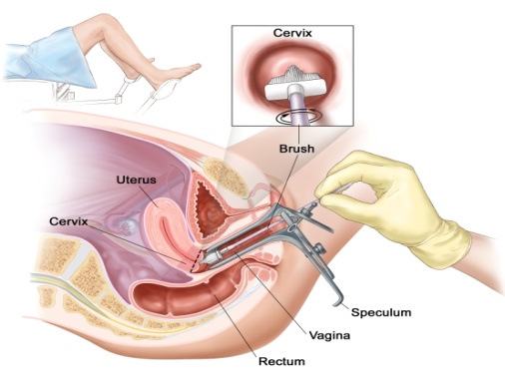
ΤΟΠΟΘΕΤΗΣΗ ΤΟΥ ΣΠΙΡΑΛ
Λήψη ενός ήπιου αναλγητικού ή αντιφλεγμονώδους φαρμάκου πριν από την τοποθέτηση

Slide 7
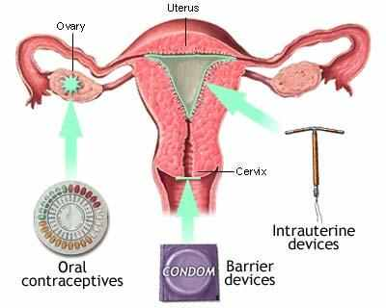
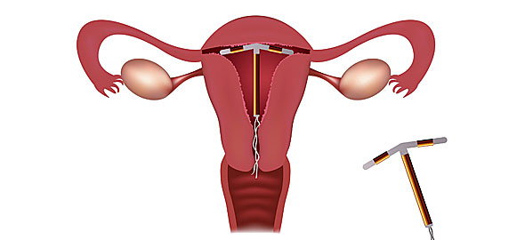
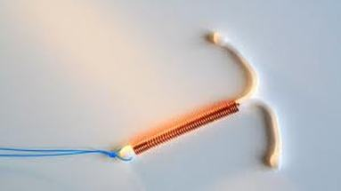
Λειτουργία του:
Το ενδομήτριο σπείραμα, ως ξένο σώμα, δημιουργεί στην ενδομήτρια κοιλότητα μια άσηπτη φλεγμονή. Από τα λευκοκύτταρα που συγκεντρώνονται λόγω της φλεγμονής, απελευθερώνονται ουσίες τοξικές τόσο για τα σπερματοζωάρια όσο και για το γονιμοποιημένο ωάριο.

Slide 8
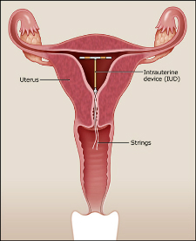
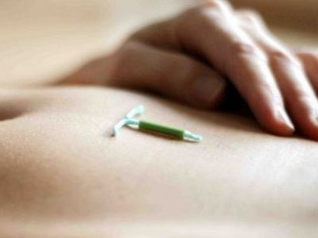
Παρενέργειες:
Μπορεί να προκληθεί φλεγμονή ή διάτρηση της μήτρας.
Μπορεί να αυξηθεί ο κίνδυνος ουρολοίμωξης
Μπορεί να αυξήσει ελάχιστα τον κίνδυνο για εξωμήτριο κύηση.
Αυξημένη διάρκεια και ποσότητα αίματος καθώς και πόνος στην περίοδο.

Slide 9
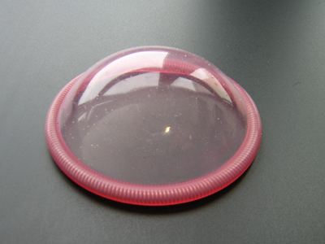
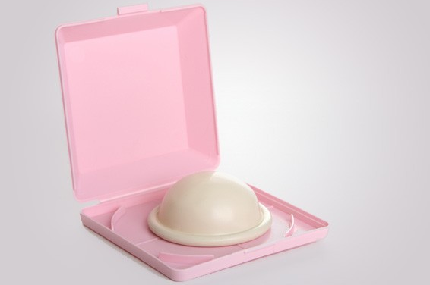
Διάφραγμα
Το διάφραγμα είναι ένας μαλακός, ελαστικός θόλος, από σιλικόνη ή καουτσούκ
τοποθετείται στον κόλπο
Επιλέγεται από τον γυναικολόγο της γυναίκας
Ο μαλακός, ελαστικός θόλος σχηματίζει ένα φραγμό ώστε να μην φθάνει το σπέρμα στον τράχηλο.
Μια σπερματοκτόνος αλοιφή που χρησιμοποιείται μαζί με το διάφραγμα σκοτώνει ή αδρανοποιεί το σπέρμα με 80%, περίπου, αποτελεσματικότητα.

Slide 10
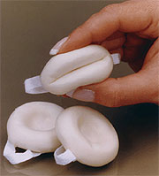
Πλεονεκτήματα | Μειονεκτήματα
Η γονιμότητα επανέρχεται αμέσως μετά την διακοπή της χρήσης της. | Πρέπει να τοποθετηθεί από γυναικολόγο την πρώτη φορά
Ασφαλές | Χρειάζεται ιατρική συνταγή
Τοποθετείται 2-3 ώρες πριν την επαφή | Πρέπει να αφήνεται στον κόλπο για 68 ώρες μετά την επαφή
Ελάττωση κινδύνου για καρκίνο του τράχηλου | Μπορεί να φύγει από την θέση του
Προφύλαξη ενάντια σε σεξουαλικά μεταδιδόμενα νοσήματα | Πρέπει να χρησιμοποιείται κάθε φορά
 | Πρέπει να αντικαθίσταται τακτικά
 | Πιθανή πρόκληση αλλεργιών
 | Χρήση σε συνδυασμό με σπερματοκτόνο
 | Πιθανή αύξηση ουρολοιμώξεων
 | Δεν θα πρέπει να χρησιμοποιείται από γυναίκες με ιστορικό τοξικού shock ή με συχνές ουρολοιμώξεις.

Slide 11
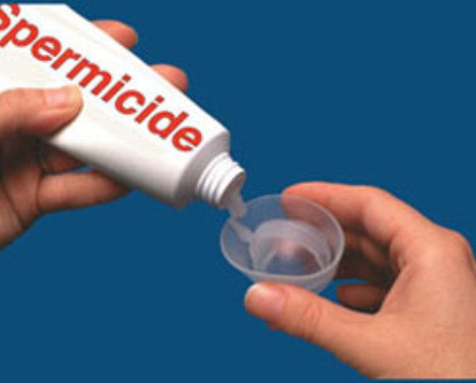
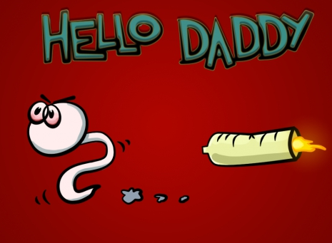
Σπερματοκτόνα
.
Eίναι ουσίες που ακινητοποιούν ή καταστρέφουν το σπέρμα.Μελέτες στο εργαστήριο έδειξαν ότι τα περισσότερα από τα κοινά σπερματοκτόνα φονεύουν τα σεξουαλικά μεταδιδόμενα παθογόνα μικρόβια. Πρέπει να χρησιμοποιείται πρόσθετη ποσότητα ΣΚ κάθε φορά που επαναλαμβάνεται η συνουσία.

Slide 12
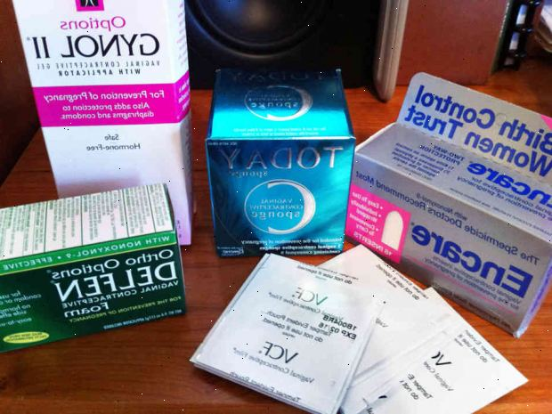
Αποτελεσματικότητα
Ένα σπερματοκτόνο είναι ιδιαίτερα αποτελεσματικό όταν χρησιμοποιείται με άλλη μέθοδο φραγμού όπως το προφυλακτικό ή το διάφραγμα. Τοποθετείται στον κόλπο από 5 έως 15 λεπτά πριν την επαφή. Όταν χρησιμοποιείται μόνο του, είναι περίπου 79-94% αποτελεσματικό στην πρόληψη της εγκυμοσύνης. Μειονεκτήματα
Μπορούν να προκαλέσουν κολπικό ερεθισμό και βλάβη στον βλεννογόνο του κόλπου. Αυξάνει την πιθανότητα μετάδοσης του HIV και άλλων ΣΜΝ. Πιθανότητα ύπαρξης κολοβακτηριδίου στον κόλπο και μόλυνσης του ουροποιητικού συστήματος. Υπάρχει πιθανότητα συστηματικής απορρόφησης του ΣΚ.

Slide 13
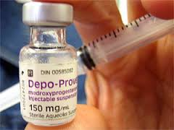
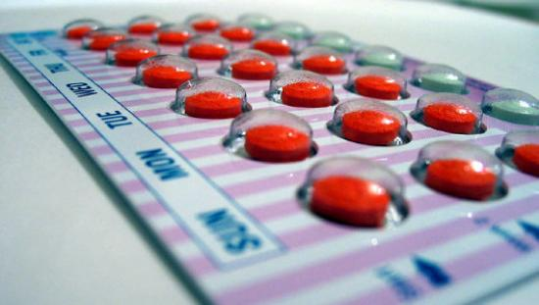
Αντισυλληπτικά χάπια
Μια ασφαλής και οικονομική μέθοδος. Αποτελεσματικότητα: 99%
Περιέχει δύο ορμόνες: οιστρογόνο και προγεστερόνη.
Το χάπι αρχίζει την πρώτη μέρα της περιόδου, λαμβάνεται καθημερινά και χωρίς διακοπή.
Το χάπι εμποδίζει την ωορρηξία και αλλάζει τη σύσταση της βλέννας του τραχήλου. Με αυτόν τον τρόπο το σπέρμα δεν μπορεί να εισχωρήσει στον τράχηλο και να εισέλθει στη μήτρα.
Το χάπι πρέπει να λαμβάνεται καθημερινά την ίδια ώρα χωρίς διακοπή για 21 ημέρες. Κατόπιν, κάνουμε διακοπή για 7 ημέρες στις οποίες θα δούμε μια «ψευτοπερίοδο». Το αίμα είναι λιγότερο σε ποσότητα και διάρκεια.

Slide 14
Μειονεκτήματα | Πλεονεκτήματα
1) Αυξομείωση βάρους | 1) Προστατεύουν από την οστεοπόρωση.
2) Αλλαγή διάθεσης και πονοκέφαλος | 2) Μειώνουν την ποσότητα, τον πόνο και τη διάρκεια της περιόδου.
3) Αύξηση αρτηριακής πίεσης | 3) Διορθώνουν την αναιμία και την έλλειψη σιδηρού
4) Πιθανή αύξηση του κινδύνου για καρκίνο του τραχήλου της μήτρας | 4) Έχουν ευεργετική δράση στην περίπτωση των πολυκυστικών ωοθηκών.
 | 5) Δεν επηρεάζουν τη σεξουαλική επαφή.
 | 6) Μειώνουν την εμφάνιση καλοηθών κύστεων και όγκων στους μαστούς και στις ωοθήκες.

Slide 15
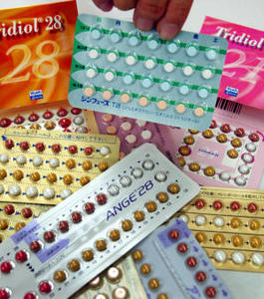
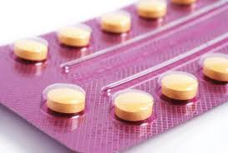
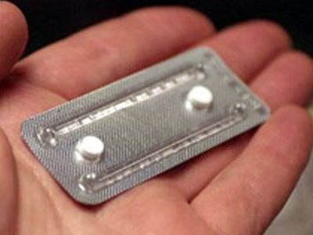
Αντενδείκνυται σε:
γυναίκες καπνίστριες
υπέρβαρες ή άνω των 35 ετών με διαταραγμένο ιατρικό ιστορικό.
Απαραίτητη λήψη εντός 24 ωρών
Υπάρχει περίπτωση αιμορραγίας με τη διακοπή της λήψης τους.

Slide 16
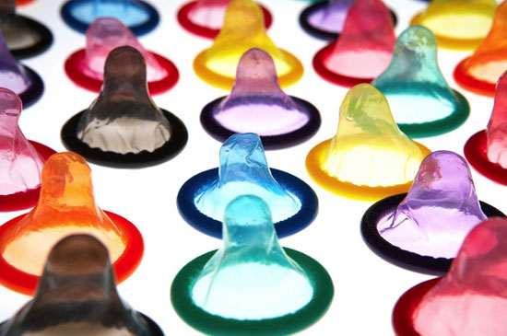
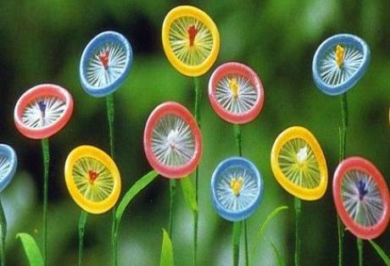
Προφυλακτικό
Πρόκειται για συνθετικό ελαστικό που εφαρμόζεται πάνω στο πέος όταν βρίσκεται σε κατάσταση στύσεως (για τους άνδρες).
Το γυναικείο προφυλακτικό τοποθετείται μέσα στον κόλπο ακόμα και ώρες πριν την επαφή.
Χρησιμοποιείται κατά τη διάρκεια της σεξουαλικής πράξης με σκοπό την αποφυγή ανεπιθύμητης εγκυμοσύνης ή τη μετάδοση σεξουαλικώς μεταδιδόμενων νοσημάτων

Slide 17
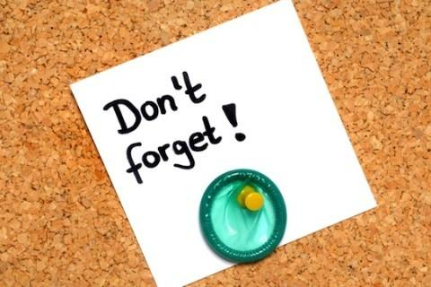
Το προφυλακτικό, συνήθως φτιάχνεται από λάτεξ ή πολυουρεθάνη, ενώ υπάρχουν και παλαιότεροι τύποι, φτιαγμένοι από έντερα ζώων και χορηγούνται σε όσους έχουν αλλεργία στο λάτεξ.
Συνηθίζεται επίσης να έχουν μια μικρή προεξοχή για τη συγκράτηση του σπέρματος.
Το ελαστικό κατασκευάζεται με τρόπο ώστε να εμποδίζει την κατάληξη του σπέρματος στον κόλπο.

Slide 18
Ανδρικά προφυλακτικά
Η αποτελεσματικότητα του προφυλακτικού υπολογίζεται περίπου στο 98% όσον αφορά ανεπιθύμητη εγκυμοσύνη.
85% υπολογίζεται η μείωση ρίσκου μετάδοσης AIDS
μείωση απόκτησης γονόρροιας από τους άντρες κατά 71%

Slide 19
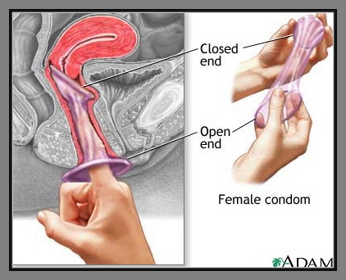
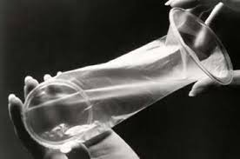
Γυναικεία προφυλακτικά
Είναι μεγαλύτερα και φαρδύτερα από τα αντρικά.
Τοποθετούνται μέσα στον γυναικείο κόλπο
Είναι πιο δύσκολα στην χρήση και πολύ ακριβότερα από τα αντρικά.
Έχουν το πλεονέκτημα να είναι συμβατά με την χρήση λιπαντικών καθώς δεν κατασκευάζονται από λάτεξ.
Τα ποσοστά αποτυχίας του κυμαίνονται στο 21%.

Slide 20
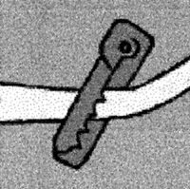
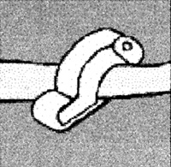
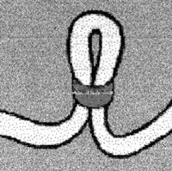
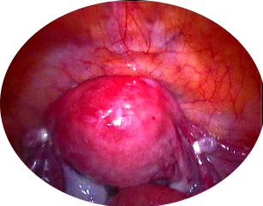
Γυναικεία Λαπαροσκοπική Στειροποίηση
Τι είναι η απολίνωση των σαλπίγγων;
Ονομάζεται η απολίνωση των σαλπίγγων της γυναίκας που δεν επιτρέπει στα ωάρια να συναντήσουν το σπέρμα.
Πως γίνεται η απολίνωση των σαλπίγγων; διατομή, ή καταστροφή τμήματος της σάλπιγγας ή απόφραξης της με έμβολα ή ειδικά κλιπς

Slide 21
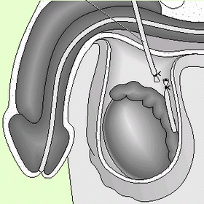
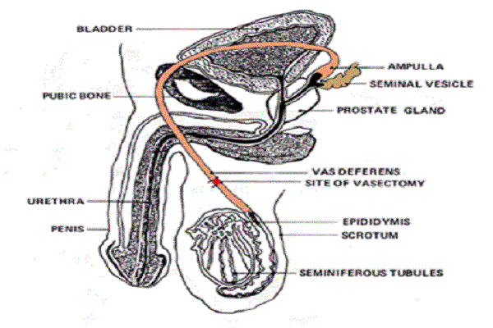
Ανδρική Στειροποίηση ή Βαζεκτομή
Τι είναι;
Το κόψιμο ή ο ακρωτηριασμός του σωληναρίου που μεταφέρει το σπέρμα. Αυτό εμποδίζει το σπέρμα να φθάσει στην έξοδό του. Αποτελεσματικότητα: 99%.
Πλεονεκτήματα | Μειονεκτήματα
Απόφαση παίρνεται μια φορά | Είναι μόνιμη
Δεν επηρεάζει την στύση και την εκσπερμάτιση | Χρειάζεται χειρουργείο
Δεν υπάρχουν γνωστές ανεπιθύμητες ενέργειες | Χρειάζεται μερικούς μήνες πριν είστε σίγουροι ότι δεν θα υπάρξει πιθανότητα εγκυμοσύνης
Δεν επηρεάζει τον αυθορμητισμό | Πόνος στο όσχεο μετά το χειρουργείο

Slide 22
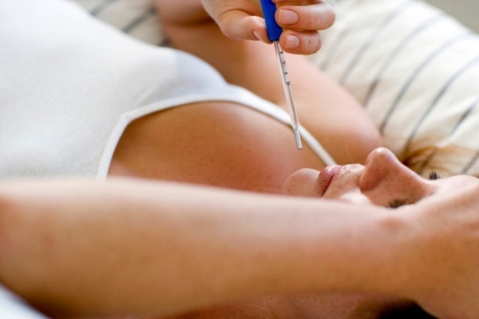
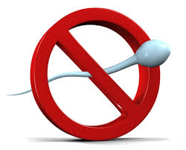
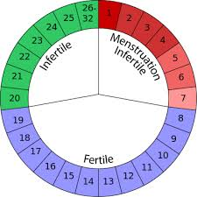
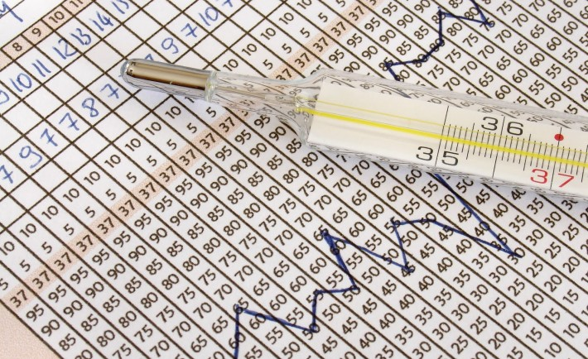
Φυσικοί τρόποι αντισύλληψης

Slide 23
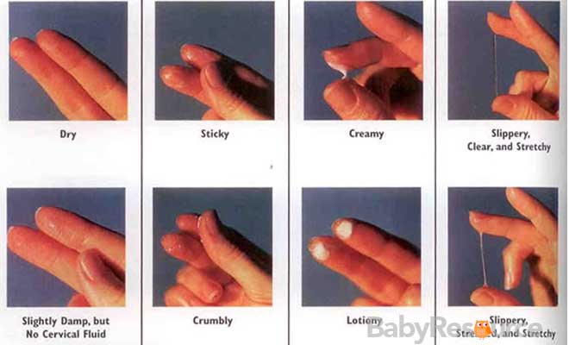
Η μέθοδος της τραχηλικής βλέννας
Βασίζεται στην παρατήρηση των τραχηλικών εκκρίσεων. Ξεκινά, αρκετές ημέρες πριν μέχρι αμέσως μετά την ωοθυλακιορρηξία η τραχηλική βλέννα είναι λεπτή και υδαρής, ενώ στο υπόλοιπο διάστημα του κύκλου είναι πυκνόρρευστη και αδιαφανής.
Τα χαρακτηριστικά των εκκρίσεων διαφέρουν, αν συλλέγονται από τον τράχηλο ή από το αιδοίο.
Καθημερινή καταγραφή των συμπτωμάτων

Slide 24
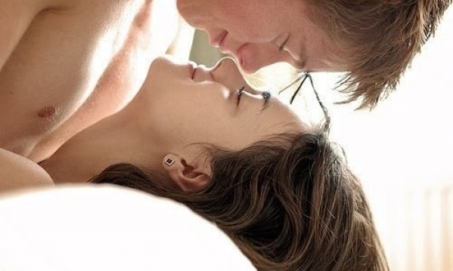
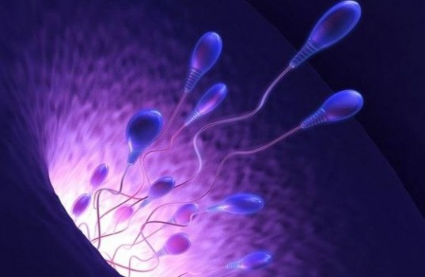
Διακεκομμένη συνουσία
Απόσυρση του πέους από τον κόλπο λίγο πριν από την εκσπερμάτιση.
Μειώνει τη σεξουαλική απόλαυση
Μεγάλα ποσοστά αποτυχίας (15-30 %)

Slide 25
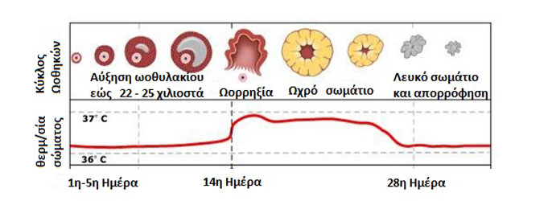
Θερμομέτρηση
Η γυναίκα μετά κάθε πρωί τη θερμοκρασία της. Την ημέρα της ωορρηξίας η θερμοκρασία θα αυξηθεί κατά μισό βαθμό και η γυναίκα, επομένως, θα αποφύγει την επαφή *Εκνευρισμός *Μόνιμη εξάρτιση από το θερμόμετρο *ποσοστό αποτυχίας κυμαίνεται σε 2-3%

Slide 26
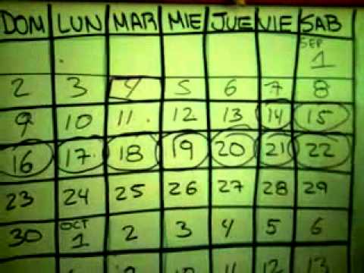
Μέθοδος του ημερολογίου
Η έναρξη της γόνιμης περιόδου υπολογίζεται με την αφαίρεση 18 ημερών από τη διάρκεια του μικρότερου κύκλου, ενώ η τελευταία γόνιμη ημέρα υπολογίζεται με την αφαίρεση 11 ημερών από τη διάρκεια του μεγαλύτερου κύκλου. Το διάστημα, δηλαδή, της αποχής είναι 14 ημέρες

Slide 27
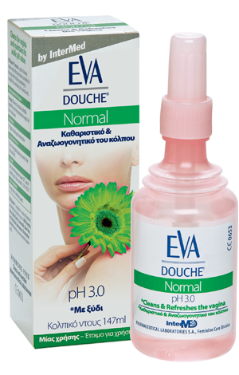
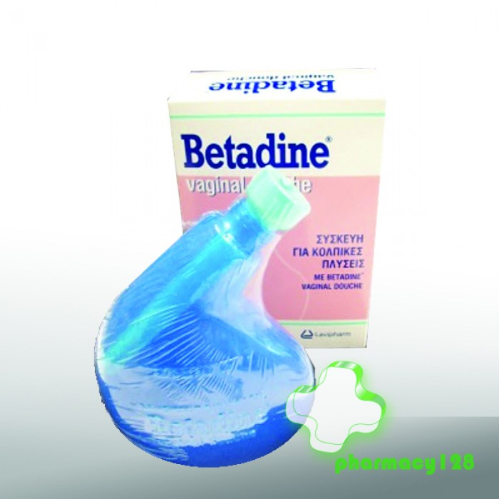
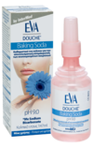
Κολπικές πλύσεις
Χρησιμοποιούνται κολπικές πλύσεις με ξύδι, νερό, ή διάφορα κολπικά αντισηπτικά
Σκοπός: απομάκρυνση του σπέρματος από τον κόλπο.
Αναξιόπιστη μέθοδος
Κίνδυνος υγιεινής της γυναίκας
Πιθανή κολπική μόλυνση

Slide 28
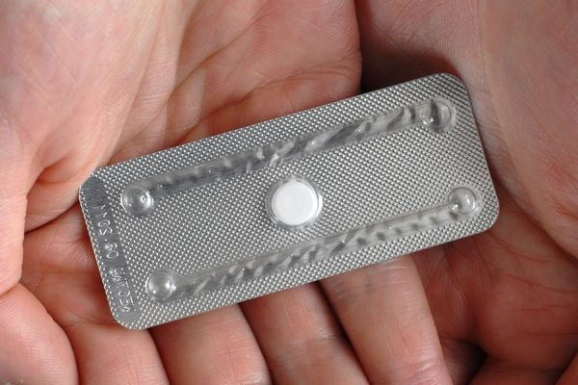
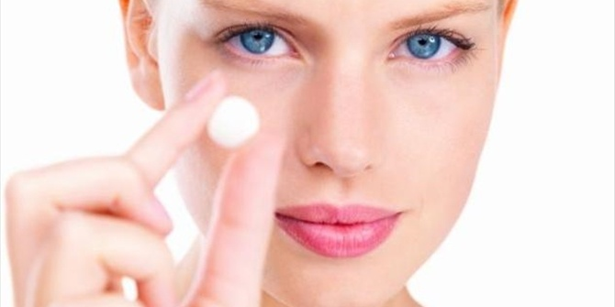
Το χάπι της επόμενης μέρας
Πως δρα το χάπι;
Εμποδίζει την απελευθέρωση του ωαρίου.
Παρεμποδίζει τη γονιμοποίηση του ωαρίου από το σπερματοζωάριο.
Εμποδίζει την προσκόλληση του γονιμοποιημένου ωαρίου στην εσωτερική στοιβάδα της μήτρας.
Θα πρέπει να πάρετε άμεσα το πρώτο χάπι μετά το σεξ και 12-16 ώρες μετά ένα δεύτερο χάπι. Αποτελεσματικότητα 58%-95% (1^{η}-4^{η} μέρα) 0% ( 5^{η} μέρα)
Παρενέργειες: ίδιες με το αντισυλληπτικό χάπι

Slide 29
ΕΡΓΑΣΙΑ Α΄ ΤΑΞΗΣ ΓΕΛ ΒΡΟΝΤΑΔΟΥ ΣΤΑ ΠΛΑΙΣΙΑ ΤΟΥ ΜΑΘΗΜΑΤΟΣ ΤΗΣ ΒΙΟΛΟΓΙΑΣ
2014-2015

